Slide 1





Amélioration de la maintenance préventive:
S.A.M.E solution
Présenté par :
ATMANE Salah
EL ADES Imad
PHILIPE 2N
2024/2025

Slide 2

plan
01
04
Introduction
Exemple d’appliquation
02
05
Problematiques
L’installation de SAME solution
03
06
Objectives
Conclusion
01

Slide 3


Introduction:
Comment améliorer la maintenance ?
02

Slide 4
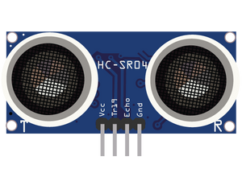





Introduction:
Installez des capteurs connectés
Analysez les données historiques
Stockez les pièces critiques.
Utilisez une GMAO efficace
Prévoyez les pannes avec l’IA.
Adaptez les plans de maintenance
03

Slide 5
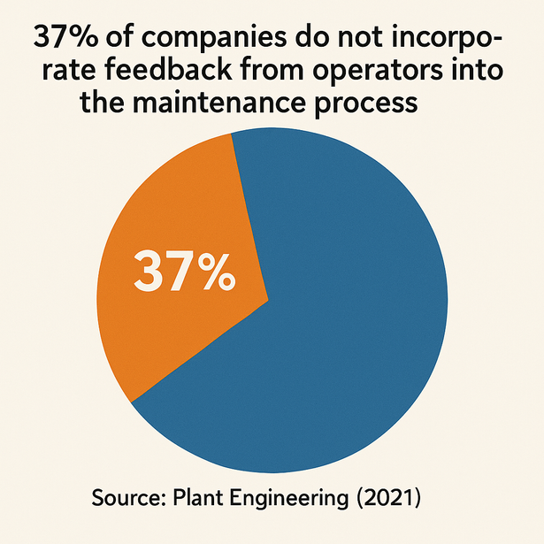

Introduction:
37 % des entreprises n’intègrent pas les retours des opérateurs dans le processus de maintenance.
Source : Plant Engineering (2021)
Selon une étude de Statista, en 2018, les humains réalisaient environ 71 % du temps de travail total, contre 29 % pour les machines. Les projections pour 2022 indiquaient une évolution vers 58 % pour les humains et 42 % pour les machines
04

Slide 6

Problématiques:
En 2025, environ 20 % des machines et équipements dans une entreprise typique restent encore en dehors de la couverture des capteurs et des dispositifs de maintenance prédictive
05

Slide 7

Problématiques:
  60% des défaillances mécaniques sont précédées de signaux faibles (bruit, vibrations, etc.).
  Source : SKF Reliability Systems
06

Slide 8

Problématiques:
88 % des installations industrielles adoptent une stratégie de maintenance préventive, mais les retours humains restent sous-exploités. (Plant Engineering, 2020)
07

Slide 9
System d’Alerte de Maintenance par l’Employé

Slide 10




Employe (expertise + habitude)
Capteur humain
Motivation
+
=
Amelioration de la maintenance preventive
09

Slide 11
Objectives:
Renforcement de l’engagement des employés
Réduction des pannes critiques
Amélioration de la productivité
Simplicité et faible coût
10

Slide 12
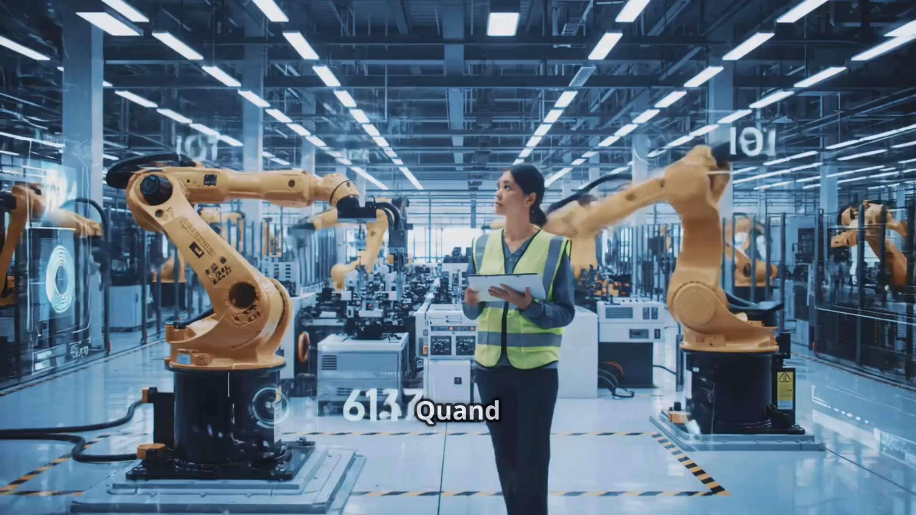

Slide 13







L’integeration de SAME en Entreprise
Profil de l’entreprise :
Type : Entreprise industrielle
Coût global de maintenance : ≈ 2 000 000 DH/an
Effectif total : 200 employés
100 capteurs physiques
Équipe maintenance avant projet :
6 techniciens (8 000 DH/mois)
2 ingénieurs (17 000 DH/mois)
MTBF ≈ 2 000 heures
Fiabilité estimée : ≈ 95 %
11

Slide 14
Hypothèses d’intégration du projet participatif :
  Participation des opérateurs :
    On suppose qu’une fraction d’activité de 25 % des 200 employés sera « active ».
      Nombre d’employés actifs ≈ 200 × 0,25 = 50.
    Chaque employé actif agit comme « capteur humain » pour détecter les signaux faibles.
12

Slide 15

  Coût de motivation :
    Pour stimuler leur participation, chaque employé actif bénéficie d’un bonus de 100 MAD/an.
    Coût total motivation = 50 × 100 = 5 000 MAD/an.
13

Slide 16

  Renforcement de l’équipe de maintenance :
    1 technicien supplémentaire pour 25 employés actifs.
    50/25 = 2 techniciens additionnels.
    L’équipe passe ainsi de 6 à 8 techniciens
14

Slide 17

  Impacts sur la performance globale :
    MTBF : On estime une amélioration de 25 %, passant de 2 000 à 2 500 heures.
    Fiabilité :la fiabilité globale des équipements, qui passe par exemple de 95 % à 96 % (soit +1 points).
15

Slide 18
16

Slide 19

  Effet sur les coûts liés aux arrêts non planifiés :
    En anticipant les pannes, le système réduit la durée et la fréquence des arrêts imprévus.
    On estime que le dispositif permet d’économiser ≈ 500 000 MAD/an
17

Slide 20

Calculs et Démonstration
1. Renforcement de l’équipe de maintenance
Avant SAME solution:
• Techniciens : 6
• Ingénieurs : 2
• Salaire mensuel :
o Techniciens : 6 × 8 000 = 48 000 MAD
o Ingénieurs : 2 × 17 000 = 34 000 MAD
o Total mensuel : 82 000 MAD → Annuel : 82 000 × 12 = 984 000 MAD
18

Slide 21
Après injection de SAME solution :
Nouveaux techniciens = 2
Salaire mensuel :
  Techniciens : 8 × 8 000 = 64 000 MAD
  Ingénieurs (inchangé) : 2 × 17 000 = 34 000 MAD
  Total mensuel : 64 000 + 34 000 = 98 000 MAD → Annuel : 98 000 × 12 = 1 176 000 MAD
19

Slide 22

Augmentation salariale annuelle liée aux techniciens supplémentaires :
  (1 176 000 – 984 000) = 192 000 MAD
Coût de motivation pour les opérateurs actifs : 5 000 MAD/an
Augmentation totale des coûts internes (salaires + motivation) : 192 000 + 5 000 = 197 000 MAD/an
20

Slide 23

2. Impact sur les équipements et indicateurs
Nombre de capteurs « participatifs » :
  Avant : 100 capteurs physiques
  Après SAME solution :
    Les opérateurs actifs agissent comme capteurs, donnant 50 capteurs.
21

Slide 24
MTBF :
  Avant : 2 000 heures
  Après : augmentation de 25 % → 2 500 heures
Fiabilité :
  Avant : 95 %
  Après : amélioration vers 96 %
22

Slide 25

3. Coût annuel total de la maintenance
Avant SAME solution :
  Coût total de maintenance ≈ 2 000 000 MAD/an
Après SAME solution (coûts internes directs) :
  Nouveau coût interne = 2 000 000 + 197 000 = 2 197 000 MAD/an
Bénéfice lié à la réduction d’arrêts non planifiés :
  Économie estimée de 500 000 MAD/an
Coût effectif net après économies :
  2 197 000 – 500 000 = 1 697 000 MAD/an
23

Slide 26
4. Bilan économique (Gain final)
Gain brut en coût de maintenance :
  2 000 000 – 1 697 000 = 303 000 MAD/an
Gain en pourcentage par rapport au coût initial de maintenance :
  (303 000 / 2 000 000) × 100 ≈ 15,15 %
24

Slide 27
Indicateur | Avant SAME | Après SAME
Employés totaux | 200 | 200 (dont 25 % actifs → 50)
Nombre de capteurs | 100 capteurs physiques | 50 capteurs participatifs (issus des opérateurs actifs)
Équipe de maintenance | 6 techniciens / 2 ingénieurs | 8 techniciens (6 + 2 supplémentaires) /2 ingénieurs
Salaire maintenance (mensuel) | 82 000 MAD | 98 000 MAD
Salaire maintenance (annuel) | 984 000 MAD (salaires internes) | 1 176 000 MAD (salaires) + 5 000 MAD ( motivation) = 1 181 000 MAD*
Coût total de maintenance | ≈ 2 000 000 MAD/an | 2 197 000 MAD/an (internes) – 500 000 MAD/an (économies sur arrêts) = 1 697 000 MAD/an
MTBF | 2 000 heures | 2 500 heures (amélioration de 25 %)
Fiabilité | 95 % | 96 %
Gain (économie nette) | – | 303 000 MAD/an économisés → Gain de ≈ 15,15 %
07

Slide 28

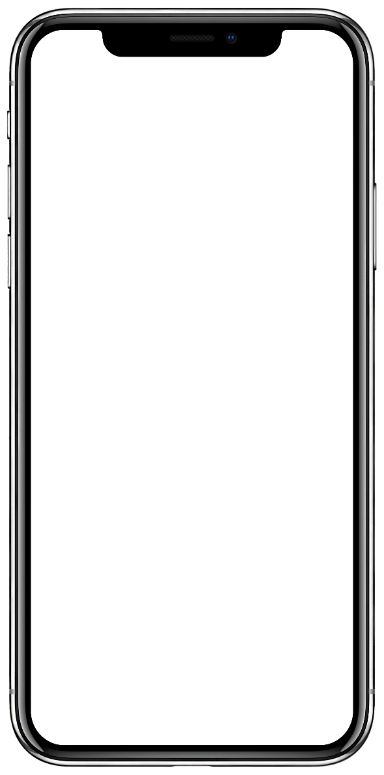
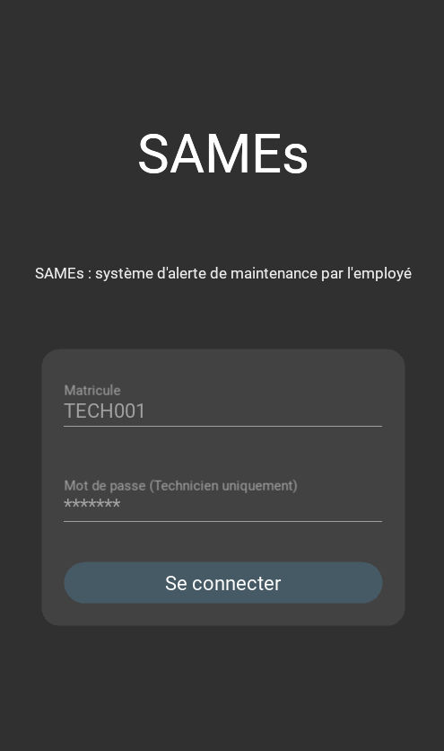
L’installation de SAME solution
09
26

Slide 29


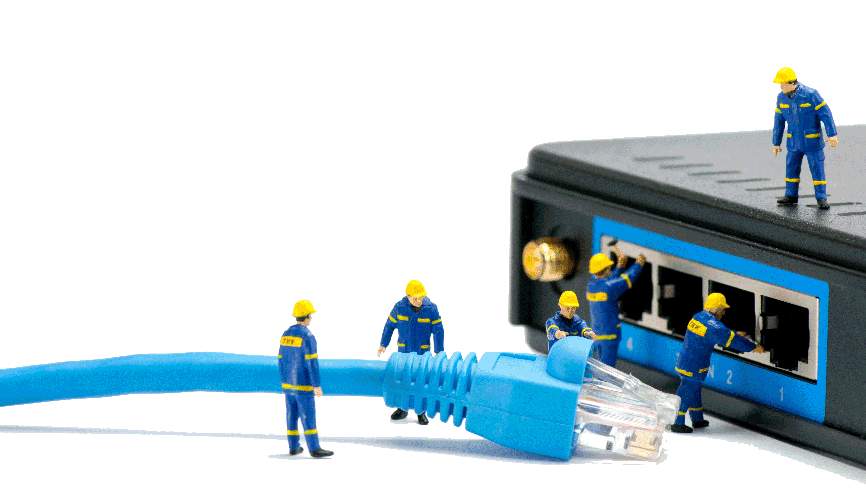
🛠 1. Préparation des équipements
27

Slide 30


2. Choix des zones d’implantation
28

Slide 31

3. Installation de l’application sur les appareils
29

Slide 32


4. Phase de test
30

Slide 33

5. Formation des utilisateurs
ouvriers, techniciens
31

Slide 34

Notre Application
32

Slide 35
MERCI !
Pour votre Attention

